Slide 1
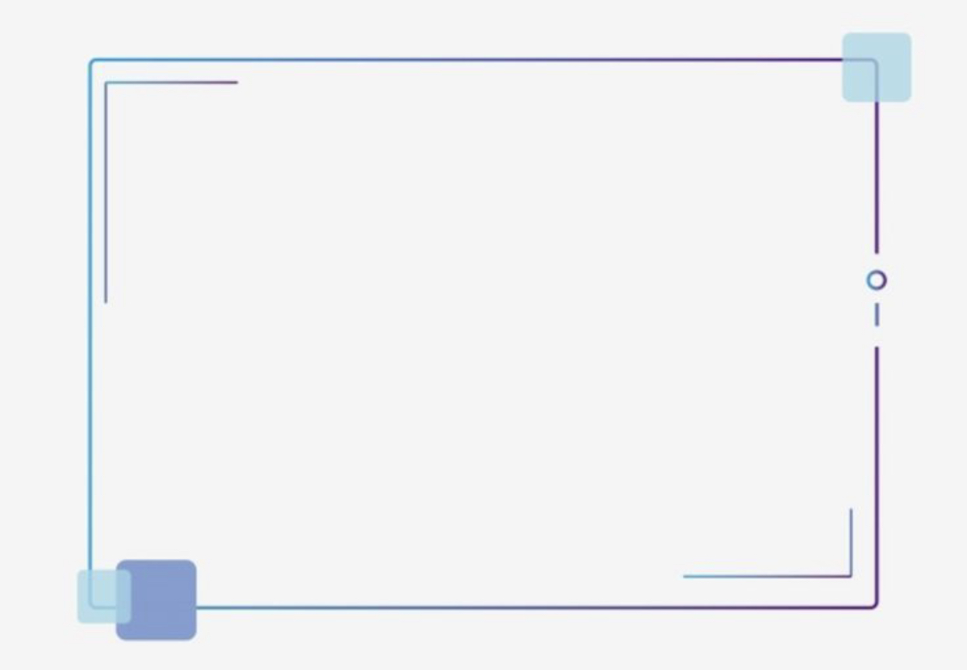



حتي تصل للعليا لابد لك من صعود القمم لوحدك.. فان وصلت فهذ جميل.. وان سقط فهذا لك وانهض حاول مرة اخرى حتما ستصعد لانك لن تسلك الطريق الاول.
@manal_joory

Slide 2

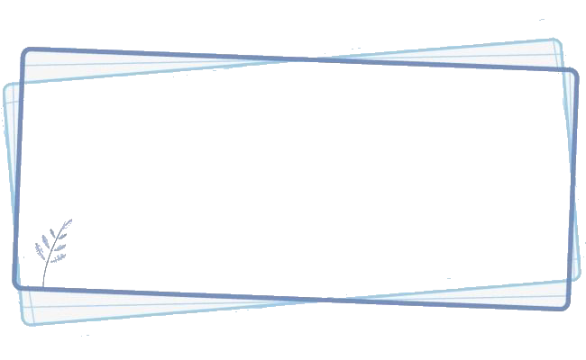

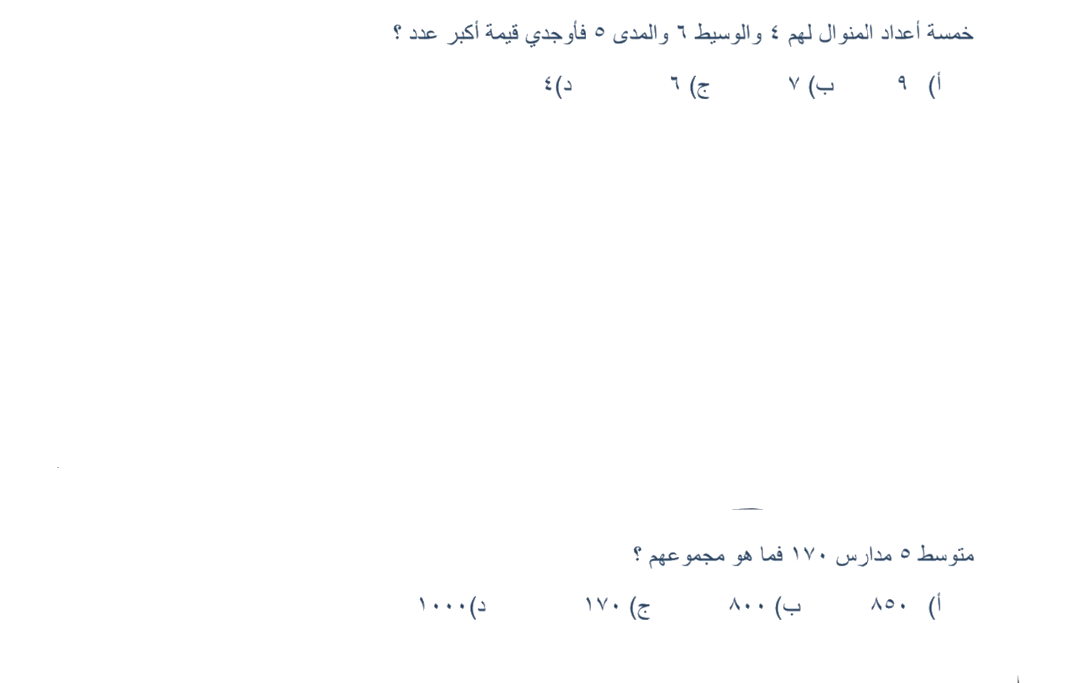
قدرات
@manal_joory

Slide 3
قسمة كثيرات الحدود
@manal_joory

Slide 4
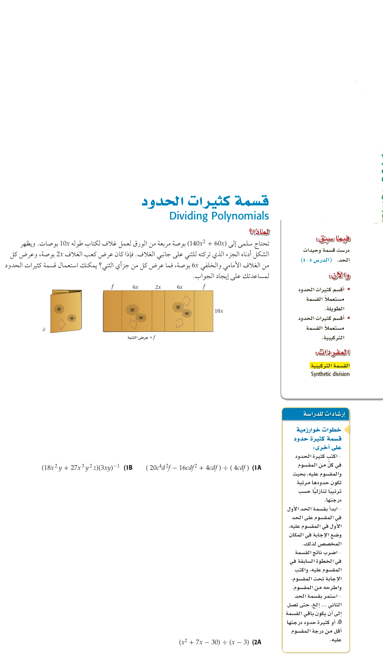

أهداف الدرس
@manal_joory

Slide 5

مفردات الدرس
@manal_joory

Slide 6
@manal_joory

Slide 7
@manal_joory

Slide 8

تحقق من فهمك
قسمة كثيرة حدود على وحيدة حد
@manal_joory

Slide 9
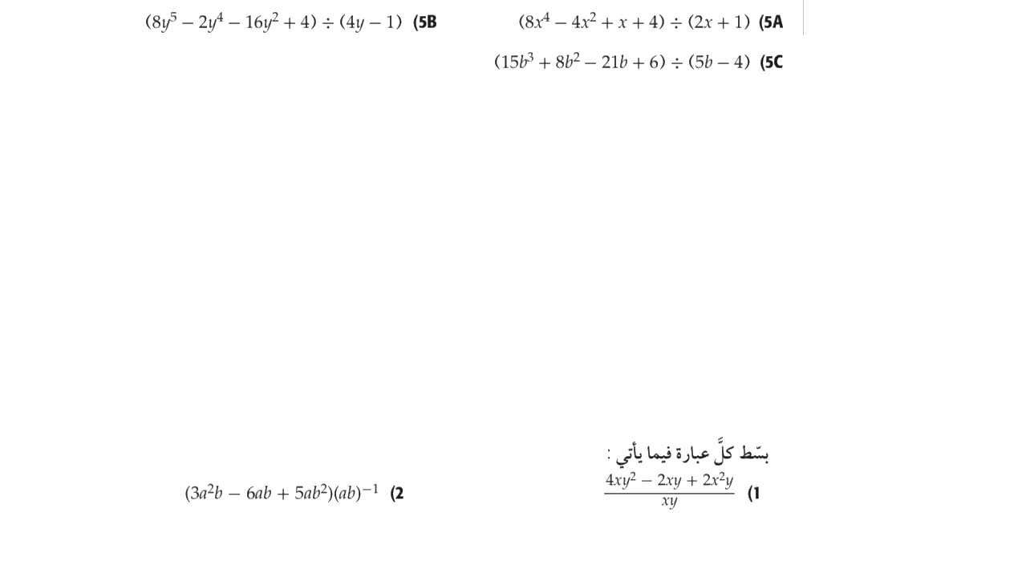
تأكد
@manal_joory

Slide 10
تحقق من فهمك
قسمة كثيرة حدود على كثيرة حدود
@manal_joory

Slide 11
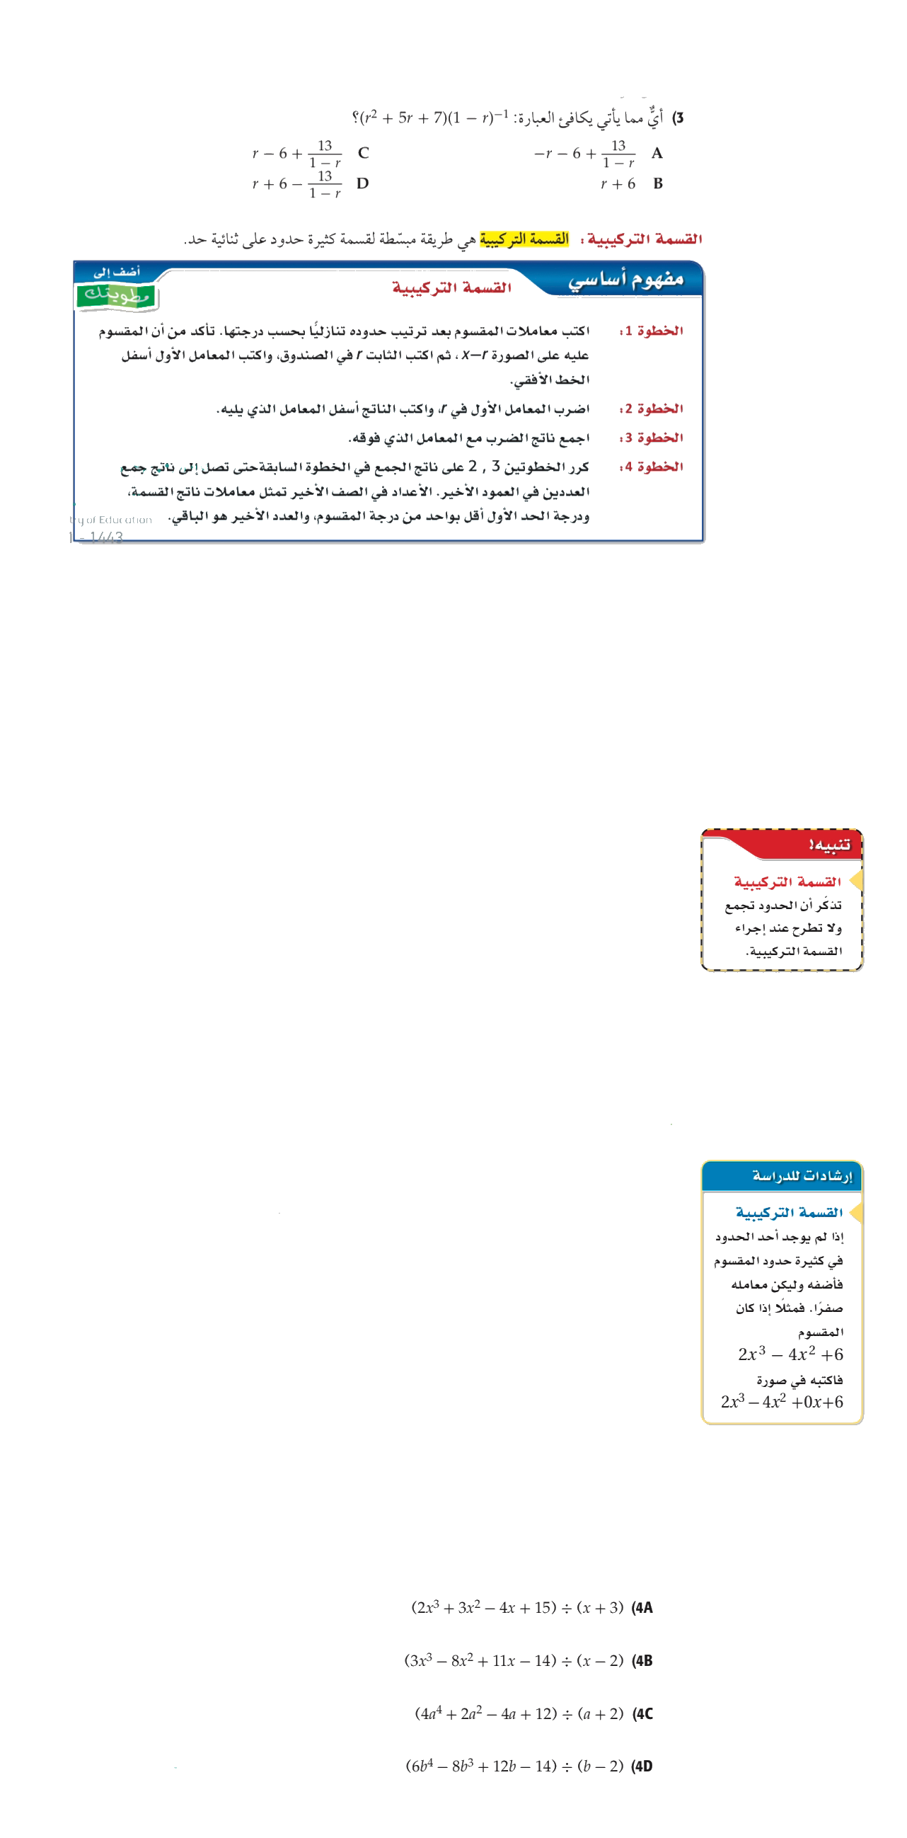
تحقق من فهمك :
@manal_joory

Slide 12
القسمة التركيبية:
@manal_joory

Slide 13
تحقق من فهمك :
@manal_joory

Slide 14

تحقق من فهمك :
@manal_joory

Slide 15
تحقق من فهمك :
@manal_joory

Slide 16
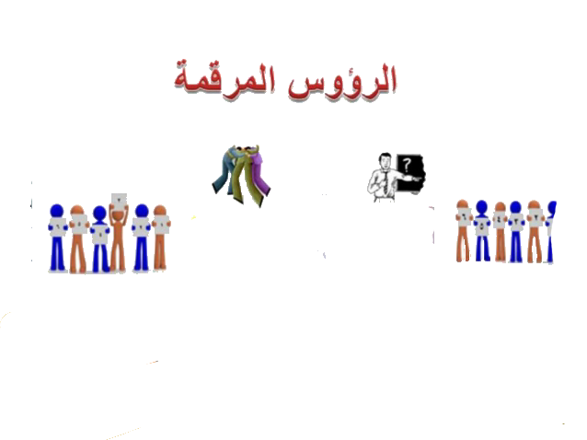
تحقق من فهمك
@manal_joory

Slide 17
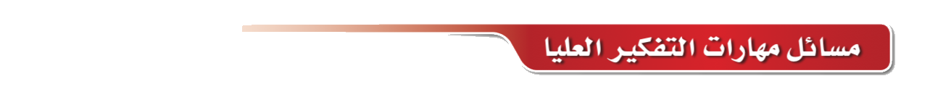
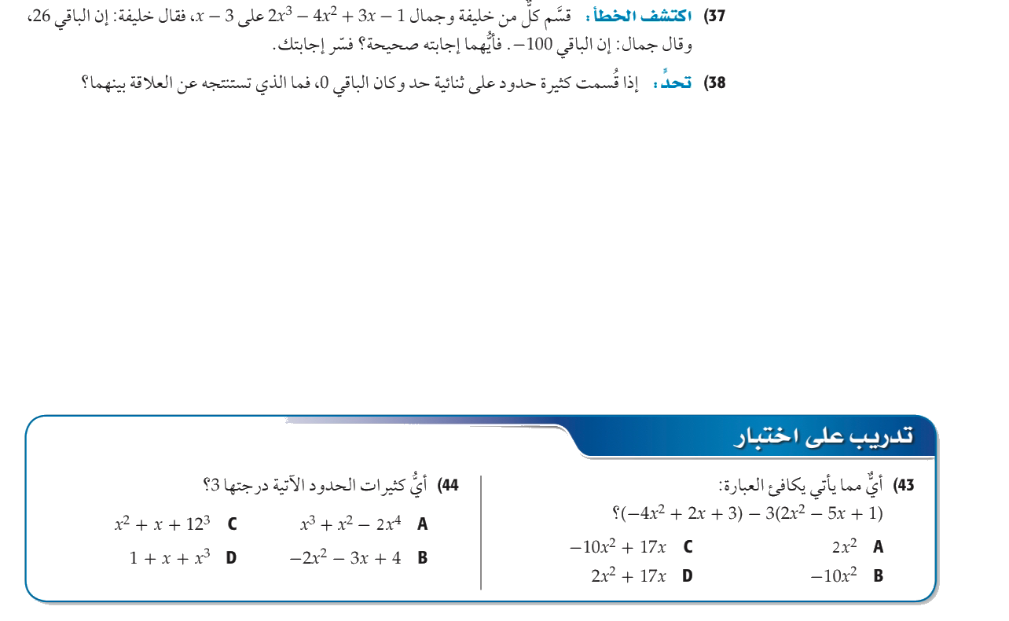

@manal_joory

Slide 18

@manal_joory
@manal_joory

